Slide 1
Лабораторная работа №1 Шифры простой замены
Волкова Дарья Александровна НПММД-02-21

Slide 2
Цель работы
Изучение шифров простой замены:
шифр Цезаря
шифр Атбаш

Slide 3
Задачи
Программная реализация шифров простой замены:
шифр Цезаря
шифр Атбаш

Slide 4
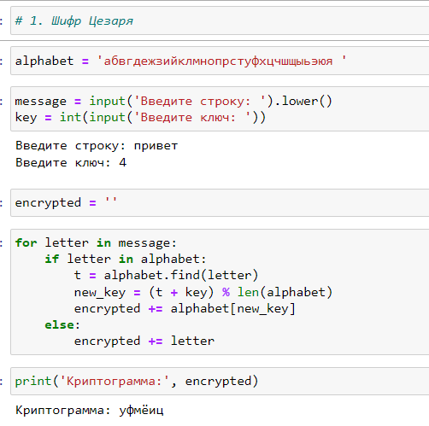
Результаты
Пример работы алгоритма Цезаря

Slide 5
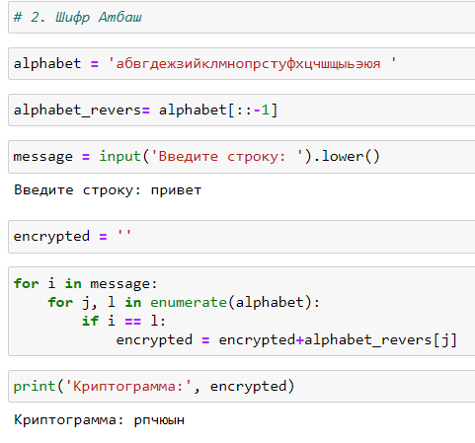
Результаты
Пример работы алгоритма Атбаш

Slide 6
Выводы
В ходе выполнения работы удалось изучить шифры простой замены:
шифр Цезаря
шифр Атбаш
А также реализовать данные алгоритмы программно на языке Python.

